Slide 1
Basamaklar
Mehmet Çetin

Slide 2
Sizi bir seyahate dâvet ediyoruz.

Slide 3
Başlangıcı ve sonucu henüz bilinmeyen bir yolculuğa.

Slide 4
Ama bu yolculuğun bazı kısımlarında kendinizle karşılaşma ihtimaliniz kuvvetlidir.

Slide 5
Kendinizden bazı parçalarla, kısımlarla, yani düşünce veya iç muhasebelerinizle…

Slide 6
Onun için yolculuk teklifini kabul etmeyi düşünmelisiniz.

Slide 7
Henüz hiçbir varlık yaratılmamıştı.

Slide 8
Sadece onun (asm) nuru yaratılmıştı.

Slide 9
Her şeyin yaratıcısı olan Allah (cc), kendi nurunun kudsî bir tecellisi ile sadece ve sadece onun (asm) nurunu ilk evvel yaratmıştı.

Slide 10
O, iki cihanın var olmasının sebebi,

Slide 11
“Sen olmasaydın, sen olmasaydın bu âlemleri yaratmazdım!” hitabının muhatabı,

Slide 12
Allah’ın isim ve sıfatlarının en mükemmel manada yansıdığı muhterem ve muhteşem insan,

Slide 13
Hz. Abdullah ve Hz. Amine’nin emaneti,

Slide 14
Hz. Hatice’nin göz bebeği,

Slide 15
Hz. Aişe’nin hiçbir kimse ile paylaşmayacak kadar çok sevdiği,

Slide 16
Hz. Hasan ve Hüseyin’in dedeleri,

Slide 17
Ümmetin yegane peygamberi,

Slide 18
Hz. Muhammed (asm)’in nuru idi, ilk yaratılan.

Slide 19
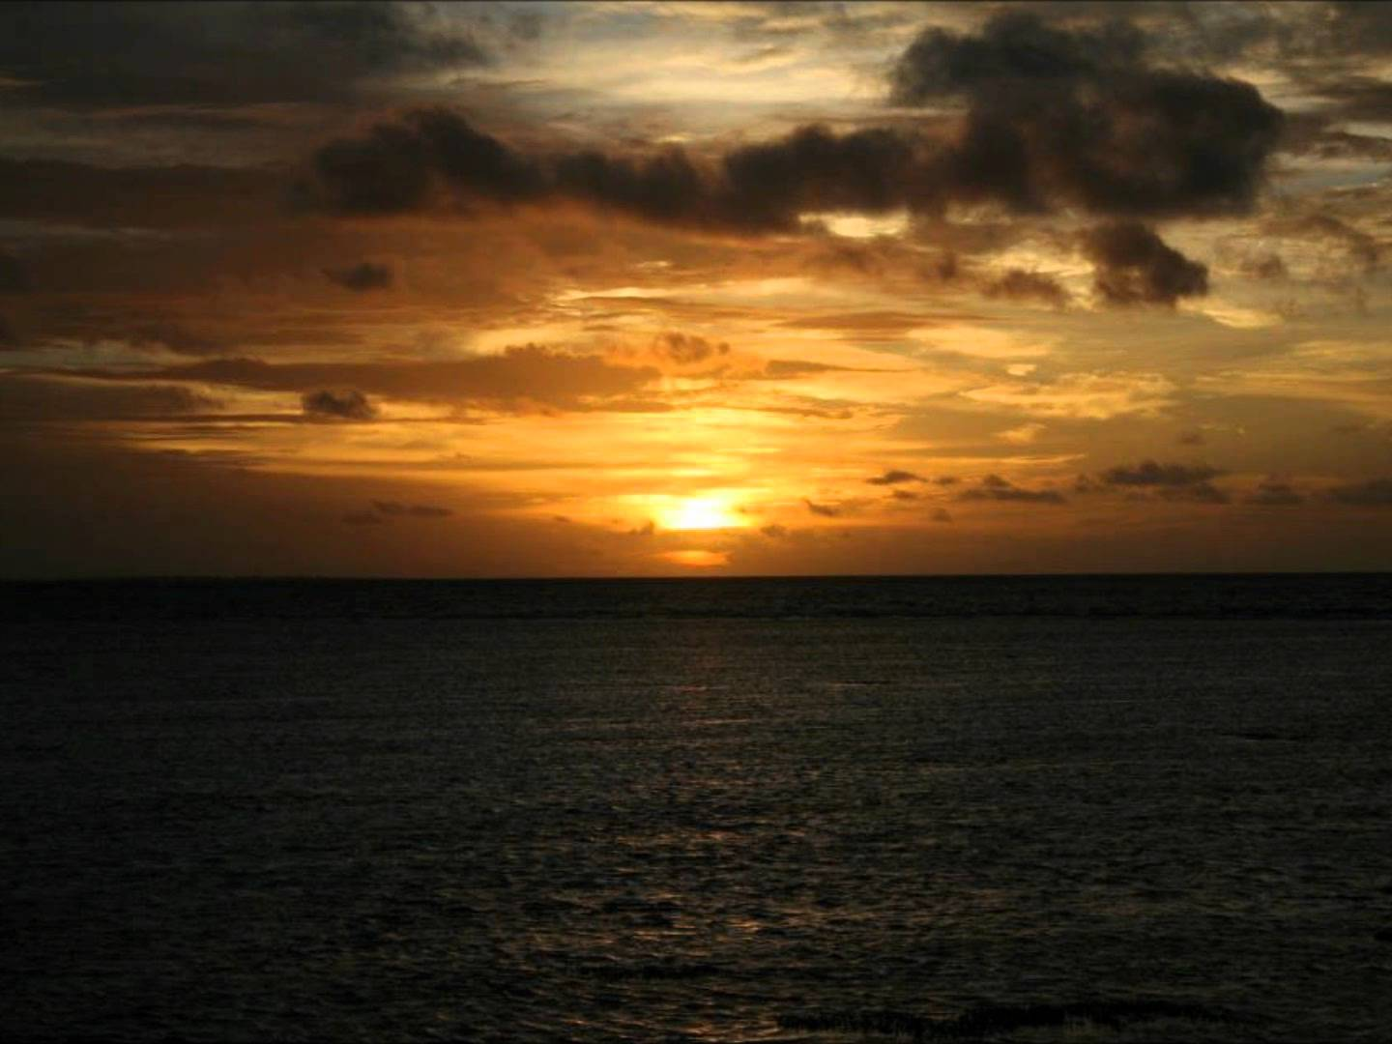
Ve «Ben bilinmez bir gizli hazine idim.
Bilinmek istedim, bu mevcudatı yarattım.» mealindeki Kudsî Hadiste belirtildiği üzere önce
Hz. Âdem’i (as), sonra Hz. Havva’yı yarattı.

Slide 20
Onları bir imtihana tâbi tutmak üzere dünyaya indirdi.

Slide 21
İnsanoğlunun bu âlemdeki imtihanı başladı.

Slide 22
Dünyaya gelen her doğumdaki ikiz evlâdın kız ve erkeklerini o günün şartları icabı; önceki sonraki batındakileri çaprazlama evlendirilmesi ile neslin devamı sağlanmış oldu

Slide 23
Artık insanlık çoğalıyor ve menfaatler çarpışıyor, imtihanlar değişik şekillerde devam edip gidiyordu.

Slide 24
Azgınlığın sınırı aştığı dönem ve devirlerde peygamberler geliyordu.

Slide 25
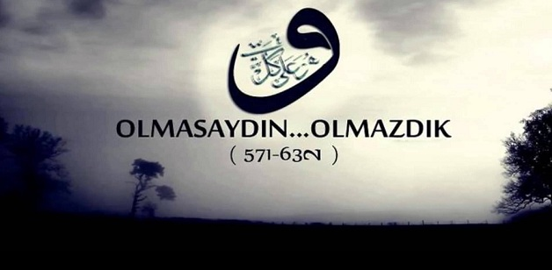
Önceki peygamberlerin öncü olarak gelip de
zemin hazırlayıp müjde verdiği
Resul-i Ekrem’in de (asm) gelme,
peygamberliğini uygulama,
Kur’ân-ı Kerim’i insanlara iletme,
Sünnet-i Seniyyesini uygulayıp gösterme zamanı gelmişti.

Slide 26
O da (asm) vazifesini yaptı ve ümmetinin hicran gözyaşları arasında ebedî âleme, göçtü.

Slide 27
Ardından gelen asfiya, müçtehid, müceddid, şah, aktab, kutub ve evliyaların her biri, tebliğini yaptılar, gittiler.

Slide 28
Allah, onlardan razı olsun. Amin.

Slide 29
Ve devam eden zaman şeridinin bir karesinde, nihayet

Slide 30
şefkat dolu gözyaşları altında annemin kucağında kendimi buldum!

Slide 31
«Müjdeler olsun sana ki aylardır beklediğin, merak ettiğin, özlediğin evlâdın geldi!», dediler.

Slide 32
Buyur! diyorlardı,

Slide 33
Doğrusu ikimiz de çok heyecanlı idik.

Slide 34
Ama bir gerçek var ki bendeki, tam acemi bir heyecan idi.

Slide 35
Hemen her şeye acemice. Anne karnında her ne kadar emme talimi ettirilsem de yine acemi idim.

Slide 36
Bereket versin ki annemin usta elleri, açığımı kapatıyordu, tıpkı ömrümün bütün hata ve eksikliklerinde yardımcı olduğu gibi.

Slide 37
Annelik böyle bir şey mi idi, henüz bilemiyorum, zira dünyaya geleli birkaç dakika olmuştu.

Slide 38
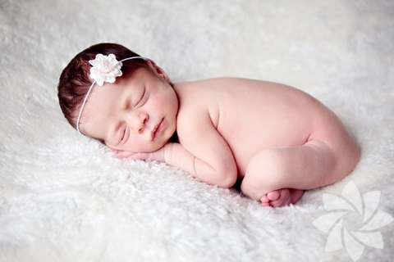
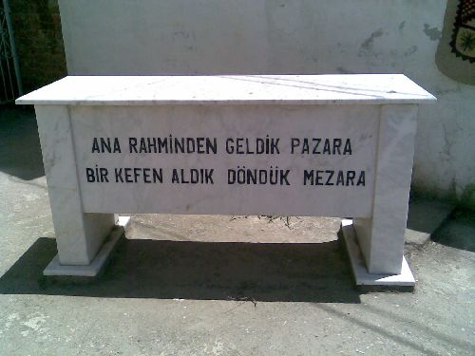
Ne var ki bunu;
bir ilk günümde,
bir de dünyadan ayrılırken,
“Daha yeni gelmiştim, ne çabuk geçti!”diyerek,
musalla taşına uzattıklarında anlamıştım.

Slide 39
Evet, hayat kesinlikle durmuyor. Ömür çabuk geçiyor.

Slide 40
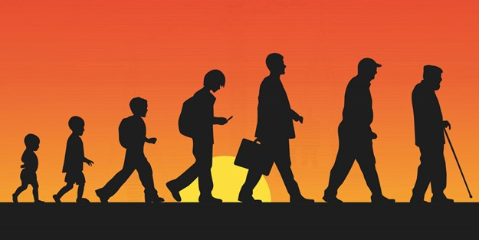
-İlk emme,
-ilk gülme,
-ilk ağlama,
-ilk emekleme,
-ilk yürüme hatıraları resimlerle kayda geçiyordu.

Slide 41
-Herkes, benim hizmetimde, hepsi benimle ilgileniyor, ailemin, şimdilik küçük kralı veya kraliçesi idim.

Slide 42
Bunun böyle devam edeceğini düşünüyor, olumsuzluklar hiç aklıma gelmiyordu.

Slide 43
Sevildikçe seviniyor, sevindikçe mutlu oluyor ve laf aramızda şımarıyordum.

Slide 44
İlkokulun ilk günü bambaşka idi.

Slide 45
Annem ve babamla beraber okula gitmiş, ilk defa sınıfa girerek sırama oturtup onlar dışarıya çıktıklarında içim bir tuhaf olmuştu.

Slide 46
Bunun, ayrılığın ilk sinyali olduğunu sonraki zamanlarda anladım.

Slide 47
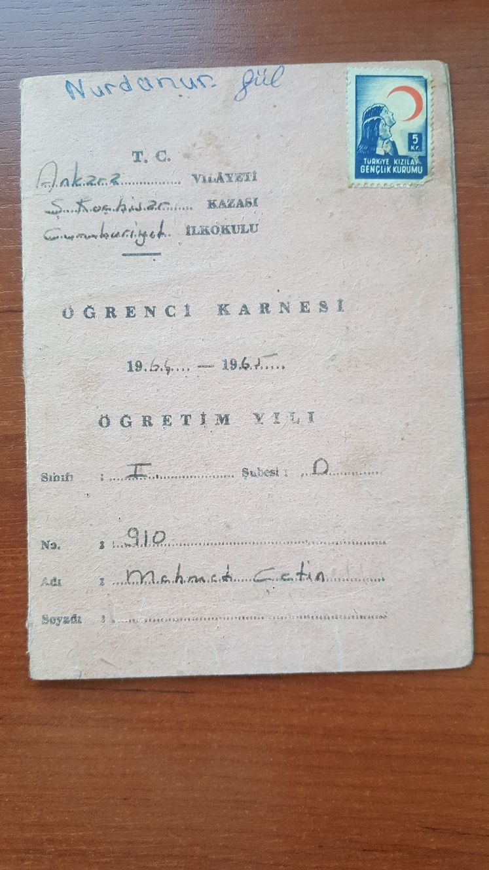
İlk karnem ve ailemin sevinci, hatırlanacak güzel anılardı.

Slide 48
Orta okul ve lise yıllarının sevinci ve heyecanı ilkokulun ilk günkü kadar değildi ama kendine mahsus hüznü ve mutluluğu vardı.

Slide 49
Ortanın son zamanlarında dikkatimi çeken konular var idi.

Slide 50
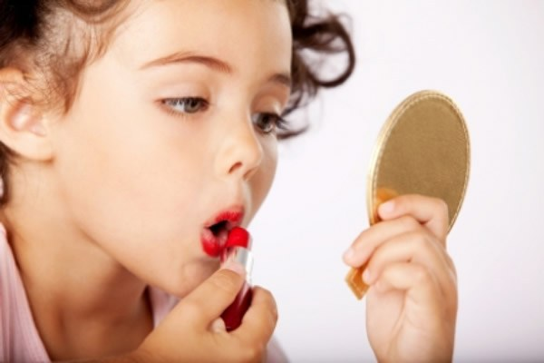
Evvela kendi cinsiyetimin farkına varıyorum. Esasen bunu tetikleyen şey, vücudumdaki fiziksel, kimyasal ve duygusal değişiklikler idi.

Slide 51
Bu değişiklikleri ailemle konuşmaya çoğu zaman çekiniyordum, her ne kadar onlar yardımcı olmaya çalışsalar da.

Slide 52
Gündüzün düşünce ve hayallerimi rüyamda görünce, içe kapanıklılığım artıyor idi.

Slide 53
Bazı arkadaşlarım bu meseleleri aşmaya çalışıyorlardı. Onlar birileriyle veya daha tecrübeli olanlarla konuşuyorlardı.

Slide 54
Lâkin aldıkları bilgilerin doğru olanı olduğu gibi yanıltanları var ve kötü alışkanlıklara tahrik ediyordu.

Slide 55
Karşı cinsteki arkadaşların bünyelerindeki değişikler, onların bizimle olan münasebetlerini önceleri çekingen ama meraklı, daha sonraları ise çok ilgili hâle getiriyor idi.

Slide 56
Doğrusu başlangıçta yadırgadığım bu davranışlar sonrasında ilgimi çekmeye başlamıştı.

Slide 57
Ailemden aldığım terbiye ve bilgi, bu konularda vicdanımda yankılanıyor ve sürekli ihtar ediyordu.

Slide 58
Duygu ağır basınca, akıl dışarı çıkarmış.

Slide 59
Duygusal ortamın kapsamı alanına girince, irade söz dinlemez hâle gelirmiş.

Slide 60
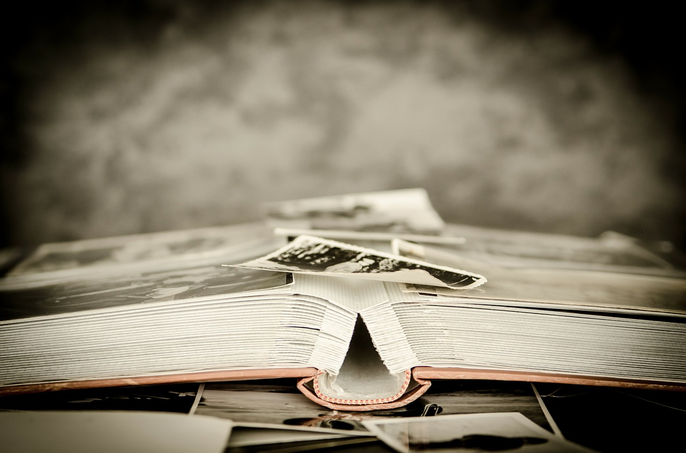
Bunları ve
daha başka benzeri hâlleri,
yaşadığım;
ama şimdi çoğuna üzüldüğüm
ve hatta hiç de anlam veremediğim
acı hatıra olarak gizli arşivime kaldırmıştım.

Slide 61
Kalıcı izlerin yarası derin olur.
Ancak; itiraf etmeliyim ki bu,
sözüm ona,
özgürce davranış denemelerinin bendeki kalıcı izleri,
sonraki hayatımda derin yaralara sebep olduğunu, o zaman değil,
ileriki yıllarımda anlamıştım.

Slide 62
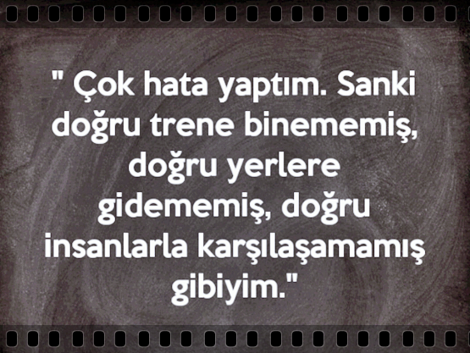
O yıllarda ailemin ve bazı ciddi arkadaşların nasihatleri zaman zaman ağır geliyor ve kabullenmede zorlanıyordum.

Slide 63
Dışı süslü, içi pis olan gerekçeler
Bütün bunların adı
sosyalleşmek de olsa…
-Önümdeki hayata
tecrübe kazanmak da olsa…

Slide 64
“İlk”lerin izi
İtiraf etmeliyim ki
-Ben ilk darbeyi:
-ilk yalanda,
-ilk yakınlıkta,
-İlk iltifatta,
-İlk öpmekte, aldım.

Slide 65
Haramın yüzü masum olur derler…
Bunlar
ilk haramın,
bende bıraktığı
ilk örseleyici etkiler idi.

Slide 66
Bu tarz hayatım, doğrularıma karşı şüpheler oluşturuyor idi, gizliden gizliye…

Slide 67
Sözüm ona, her şeyi sorgulayacak ve aklımı kullanacaktım.

Slide 68
Tabu ve dogmalardan uzak, modern hayata yakın olma adına.

Slide 69
Ama ok yaydan çıkmıştı, kılıç da kınından…

Slide 70
Bunlara karşı önlem almalıydım, diyor bir taraftan vicdanım…

Slide 71
Ama, bu sesi bastıran baskı güçleri vardı içimde. İşte bunların sesleri:

Slide 72
Aile baskısı
Zaten ailemin baskısı da beni bu yollara sevk etti,
desem de çok haksız sayılmam herhalde.

Slide 73
Ben özgür bir bireyim
Benim de bir dünya görüşüm,
yaşam tarzım olmalı
ve bu tercihte özgür olmalı idim.

Slide 74
Sosyal çevrem var
Gencim,
arkadaşlarım
Çevrem
olmalı
ve var.

Slide 75
Bağımsızlığım var
Buluğ çağını aşıyorum,
on sekizine bastım mı,
yasa önünde de bağımsızlığımı kazanacağım.

Slide 76
Ah ekonomik özgürlük!
Henüz ekonomik özgürlüğümü kazanamasam da…

Slide 77
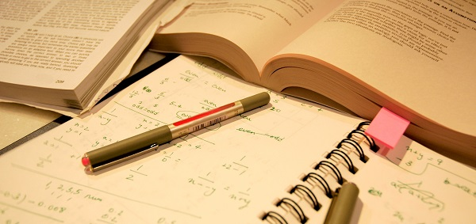
Bunun için üniversite sınavlarına iyi çalışmam gerekir!

Slide 78
Ciddi manada ilk sınavım üniversite seçme ve yerleştirme imtihanlarında oldu.

Slide 79
Nihayet üniversite!...
Ve
şükürler olsun ki üniversiteyi bir şekilde kazandık.

Slide 80
Lâkin bu orası bambaşka bir dünya imiş.

Slide 81
Aile baskısı
Hele birde,
daima başımda demoklesin kılıncı gibi duran aile baskısından uzak olmanın getirdiği
yeni durum.

Slide 82
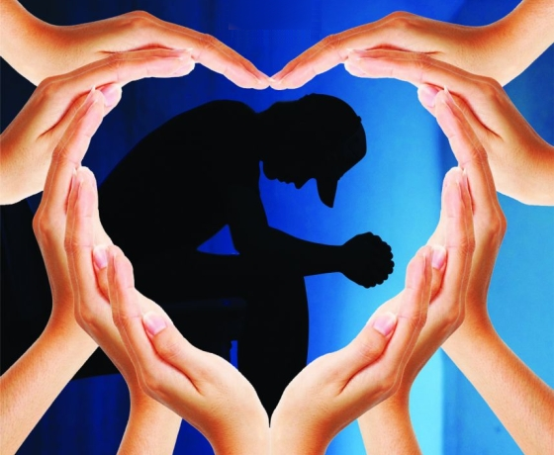
Ne yalan söyleyeyim,
kızsam da kızmasam da
zaman zaman annem ve babamı arayarak
karar verme konusunda destek aldım.

Slide 83
Sağ olsunlar ekonomik desteklerini kesmediler.

Slide 84
Tatlı hasret
Neyse,
ilk yılın
ilk gurbetin
ilk sıla hasretini
eve ilk dönüşümde yaşadım.
Bu hasret bambaşka oluyormuş.

Slide 85
Ah, bir de sonundaki ayrılık olmasa…

Slide 86
Acılar-heyecanlar
İlk denemelerin ardından gurbet acılarını yaşayarak atlattık
ve yıllar hızla geçince fakülteden mezuniyet heyecanı sardı sonunda.

Slide 87
Bu heyecanı ailemle de tattım, hep yanımda oldular, cümbür cemaat.

Slide 88
Bitti ama…
Fakülte bitti, şükür
ve lâkin öncekilerden daha zor sıkıntılar varmış
beni bekleyen.

Slide 89
Gerçekle yüzleşmeye az kala…
Bunu fakültenin son yıllarında ara ara hissetsem de
Yüz yüze karşılaşmak daha etkiliymiş

Slide 90
İş bulmak derdi, bu yaştakilerin dönemsel derdi.

Slide 91
Uzun/kısa deneme çalışmaların ardından
çok da arzu ettiğim gibi olmasa da bir işim oldu, sonunda.

Slide 92
Artık bundan sonrası eş idi…

Slide 93
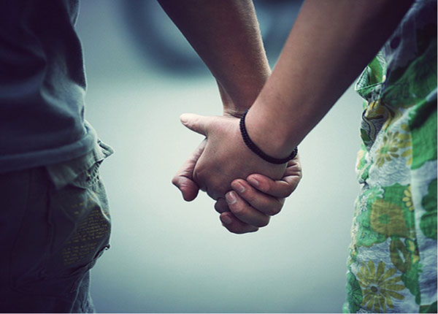
Her ne kadar, önceki hayatımda eş arama hareketleri olsa da…

Slide 94
İç eleştiri
Doğrusu; o hareketlerin,
iç dünyama bıraktığı yaralarını mı desem,
hatıralarını mı desem,
zaman zaman andıkça,
içim burkuluyor…

Slide 95
Alışkanlıklarımla hesaplaşma
Unutma!
Kötü alışkanlıklardan kurtulmak için çaresiz değilsin!
Dışarıda arama!
Çare(siz)sin diye haykıran vicdanını duy!
Kararlı irade sende var.

Slide 96
Değer miydi?

Slide 97
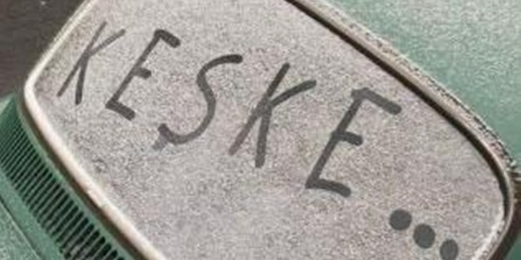
Bugün,
yeniden o yıllarıma dönebilse idim,
bu kadar yaşadığım tecrübelerin ardından…

Slide 98
o, sonunda iç burkan hadiseleri yaşar mıydım, pek sanmıyorum.

Slide 99
Neyse… Hayat yolculuğu illa ki devam ediyor.

Slide 100
Eşim!
Bir gün,
vesileli desem mi demesem mi
ama nihayetinde
kaderimdeki kısmetim olan
eşim ile tanıştık.

Slide 101
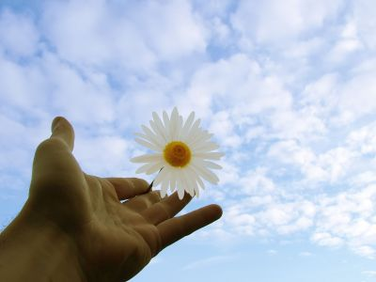
Heyecanımı sormayın lütfen, anlatılmayıp sadece yaşanan cinsinden diyeyim o kadar,
gerisi size malum.

Slide 102
Kurallar, gelenekselleşmiş diyeyim yeni dile göre…

Slide 103
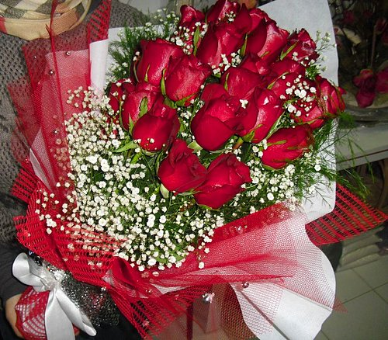
Kız isteme,
söz,
sonra sırasıyla anlamlı gelme ve gitmeler
ve ardından düğün.

Slide 104
Önceki hayatımla alâkası olmayan evlilik hayatı başladı.

Slide 105
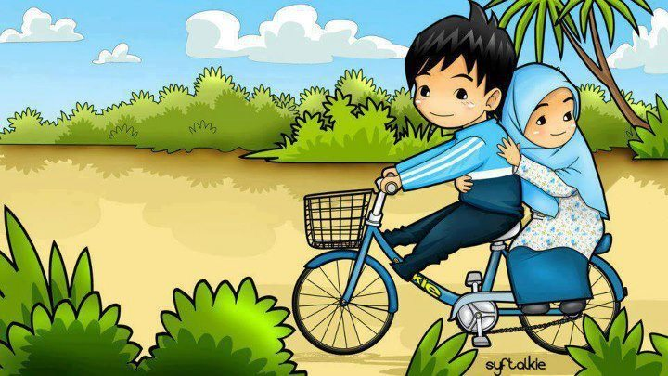
Devam eden bu hayatta,
Ara sıra ufak tefek tansiyon yükseklikleri, sevgiyi güçlendirmeli deyip
vites yükseltiyoruz.

Slide 106
En çok da kavga, çocukların doğumları sonrasında oluyor, dikkat edince fark ediyordum.

Slide 107
Bunun tahlilini aile danışmanlarına bırakırsak daha bilimsel olur derim, siz ne dersiniz?

Slide 108
İzninizle şu kadarını çıtlatayım:
Eşler arasına giren evlat da olsa ortaklık zor…
Arif olana…

Slide 109
Birkaç yıl ara ile çocuklarımız dünyaya geliyor.

Slide 110
Onların büyütülmesi, okulları derken emeklilik yaşı gelivermiş

Slide 111
Daha emekliliğe yeni yeni alışırken bir şeye de alıştırdılar

Slide 112
Damat/gelin sahibi olmaya diyeyim de sizi merakta bırakmayayım.

Slide 113
Laf aramızda
bu sahiplenme,
öncesinde hem heyecanlı
ve hem de büyütme zahmetine katlanmadan
bir evlad sahibi olma noktasında
kazançlı bir şey.

Slide 114
Onlarla olan beraberlik, yeni akrabalarımızla olan münasebetlerin ardından gelen güzel anılar…

Slide 115
Nihayet, doğumevinin kapısında beklerken kucağımıza verilen yepyeni bir hayat, taptaze bir koku, heyecanın zirvesi ise kalbimin olabildiğince duygu dolu çarptığı hâlleriydi.

Slide 116
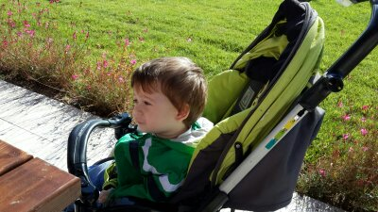
Artık, torunlara gitme gelme,
torunlu muhabbetler,
görüşmeler,
gezmeler vs.
aldı başını gidiyor…

Slide 117
Galiba yaşlanıyorum… dikkatimi çekmeye başlamıştı…

Slide 118
Öncesinden hissetmediğim ağrılar…

Slide 119
Hareketlerimde yavaşlamalar…

Slide 120
Yalnız kalma arzularımın artması…

Slide 121
Kendimi dinlemem

Slide 122
Daha fazla alıngan olmam…

Slide 123
Problem çıkmasın diye, en yakınlarımla bile tartışmaktan sakınmalarım, hayatın tuzu olan hâller…

Slide 124
Hatıralarım, bitmek bilmeyen hatırlamalarım…

Slide 125
Dostlarımla görüşme ve onlarla helalleşme arzumun artması

Slide 126
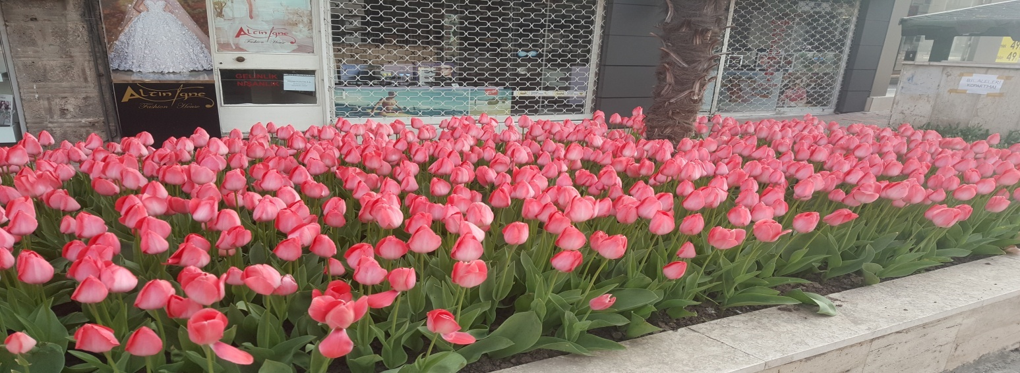
Dünyaya değil de
ahirete yönelik arzu ve hazırlıklar,
hayatı değerlendirmelerime yeni yön vermeye başlamasına ne demeli?

Slide 127
Bu duyguları, öncesinden hiç yaşamamıştım.

Slide 128
Çok ilginç!

Slide 129
Elmayı artık gençliğinizdeki gibi ısırarak yiyemiyorsunuz,

Slide 130
Yeseniz de o zevki yakalayamıyorsunuz!

Slide 131
Tıpkı, eşinizi; gençliğinizde kucakladığınız zamanki zevki alamadığınız gibi…

Slide 132
Neler oluyor!

Slide 133
Şairin dediği gibi:
Zamanla nasıl değişiyor insan!
Hangi resmime baksam ben değilim.
Nerde o günler, o şevk, o heyecan?
Bu güler yüzlü adam ben değilim;
Yalandır kaygısız olduğum yalan.

Slide 134
Hayal meyal şeylerden ilk aşkımız;
Hatırası bile yabancı gelir.
Hayata beraber başladığımız,
Dostlarla da yollar ayrıldı bir bir;
Gittikçe artıyor yalnızlığımız.

Slide 135
Gökyüzünün başka rengi de varmış!
Geç fark ettim taşın sert olduğunu.
Su insanı boğar, ateş yakarmış!
Her doğan günün bir dert olduğunu,
İnsan bu yaşa gelince anlarmış.

Slide 136
Ayvanın sarı, narın kırmızı olduğunu fark eden birisinin şu ifadesi şimdiki hâlimi ne de güzel anlatıyor:

Slide 137
Nerede o eski günlerim?
Keşke, gençliğim bir gün dönseydi;
İhtiyarlığın, benim başıma ne kadar hazîn hâller getirdiğini,
ona şekvâ edip, söyleyecektim.”

Slide 138
Olmuyor artık
Artık her ne kadar etrafımda dünyanın bütün nimetleri de olsa,
lüzumu kadarını alıyorum,
zaten fazlasını da değerlendiremiyorum.

Slide 139
düşman görünümlü dost
Günler ayları
ve yılları kovalarken
iki dünyanın kapısını aralamakla görevli, düşman görünümlü dost,
ansızın karşıma geliverdi!

Slide 140
Gel! dedi, dostça. Yahut bana öyle geldi.

Slide 141
Uzattım elimi, tuttu elimden ve…

Slide 142
Dünya tarafından ağlama sesleri gelirken kabir sonrası berzah tarafının ümit verici meçhullüklerini merakla bekliyor buldum kendimi.

Slide 143
Bekleme salonundayım, penceresinden bağ ve bahçeleri seyrediyorum, ümidi içerisinde

Slide 144
Dua, dua, dualar…
O salonun penceresinden,
beni beklemesini istemediğim
dünyadaki amelî cezalarımın karşılığı olan
Cehennemin en sıkıntılı odalarını görmemenin duasını
ısrarla yapar vaziyetteyim, yalvarırcasına.

Slide 145
Pişmanım! Daha fazla kulluk yapamadığıma
Ruhumun dili,
Nebe Suresinin son ayetini nasılda ezberinden sık ve hızla okuyordu, doğrusu şaşırdım kaldım,
ama ümitvar şekilde:

Slide 146
O gün herkes…
-“Sizi yakında gelecek böyle bir gün ile uyardık.
O gün herkes eliyle yaptıklarını görür.
İnkârcılar cezanın dehşetinden
‘Keşke toprak olaydık’ derler.”

Slide 147
Neydi bunlar?
Ayıldım,
kendime geldiğimde
dehşet içerisinde yatağımda buldum,
kendimi.

Slide 148
Neler oldu?
Bir elimle
alnımda biriken terleri silerken,
diğeriyle
kalbimi bastırıyorum.

Slide 149
Hemen hızla nasıl
ayağa nasıl kalktım,
lavaboya nasıl gittim,
abdesti nasıl aldım
bilemiyorum!

Slide 150
Bildiğim bir şey var

Slide 151
Huzurdayım bitmeyen göz yaşlarımla…

Slide 152
Sonu gelmez nedamet dualarımla

Slide 153
Sonsuz merhamet sahibinin sînesine sığınırken;

Slide 154
Rabbim!
Benim günahım ne kadar çok olursa olsun,
Senin affediciliğin daha çoktur, daha büyüktür.
Sen affetmeyi seversin.
Kerem eyle de bu günahkâr kulunu affeyle,
mağfiret eyle.
Bu Sana hem yakışandır hem de

Slide 155
-“Allah’ın rahmetinden ümid kesilmez” emrinin icabı en son duamdır, medet ya Rab!...

Slide 156
Artık yeni bir hayat, beni bekliyor,

Slide 157
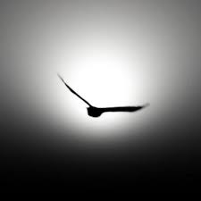
Hoşça kalın,
Allah ile olun!

Slide 158
Teşekkürler.
Mehmet Çetin
13.12.2017 Bostanlı İzmir

Slide 159
Hayatın özeti

